Slide 1
Marijampolės PRC 2022 metų infrastruktūros veiklos ataskaita
Parengė: Rugilė Sveikataitė-Šnekutė, direktoriaus pavaduotoja infrastruktūrai
2023-01-31

Slide 2
Marijampolės PRC statinių renovacija, patalpų ir inventoriaus atnaujinimas (I)
Rezultatas | Siekiama rodiklio reikšmė | Pasiekta rodiklio reikšmė | Atsakingas | Dalyvavo | Lėšos
Renovuotas bendrabutis | 100% | 100% | Direktoriaus pavaduotoja infrastruktūrai | UAB „Žilinskis ir Co“ Padėjėjas ūkio reikalams | ES struktūrinių fondų lėšos, spec lėšos.
Atnaujintos mokymosi aplinkos | 3 vnt. | Marijampolėje (10 vnt.) Vilkaviškyje (2) Kudirkos Naumiestyje (1) | Direktoriaus pavaduotoja infrastruktūrai | UAB „Termodata“, padėjėjai ūkio reikalams, skyrių vedėjai | Biudžeto lėšos
Įsigyta technika sektoriniuose praktinio mokymo centruose | 8 vnt. | 4 vnt. | Direktoriaus pavaduotoja infrastruktūrai | Įmonės, Sektorinio praktinio mokymo centro vadovas | ES struktūrinių fondų lėšos
Lėšos IKT priemonių atnaujinimui | 14 000 eur | 14 000 eur | Direktoriaus pavaduotoja infrastruktūrai | IT specialistai, Skyrių vedėjai | Biudžeto lėšos

Slide 3
Marijampolės PRC statinių renovacija, patalpų ir inventoriaus atnaujinimas (II)
Atnaujintos mokymosi aplinkos (A, B korp. teorinio mokymosi kabinetai, grožio salono įrengimas su baldais (Kauno g. 117, Marijampolė), Vilkaviškio, Kudirkos N. Skyriuose teorinio mokymo kabinetai), grindys 218, 219 kab. A korp.;
Įrengtas informacinis centras su baldais (B korp., Kauno g. 119, Marijampolė);
A korp. laiptinės remontas;
Ūkinės patalpos, Kudirkos N. pavėsinė;
Baldai kabinetuose.

Slide 4
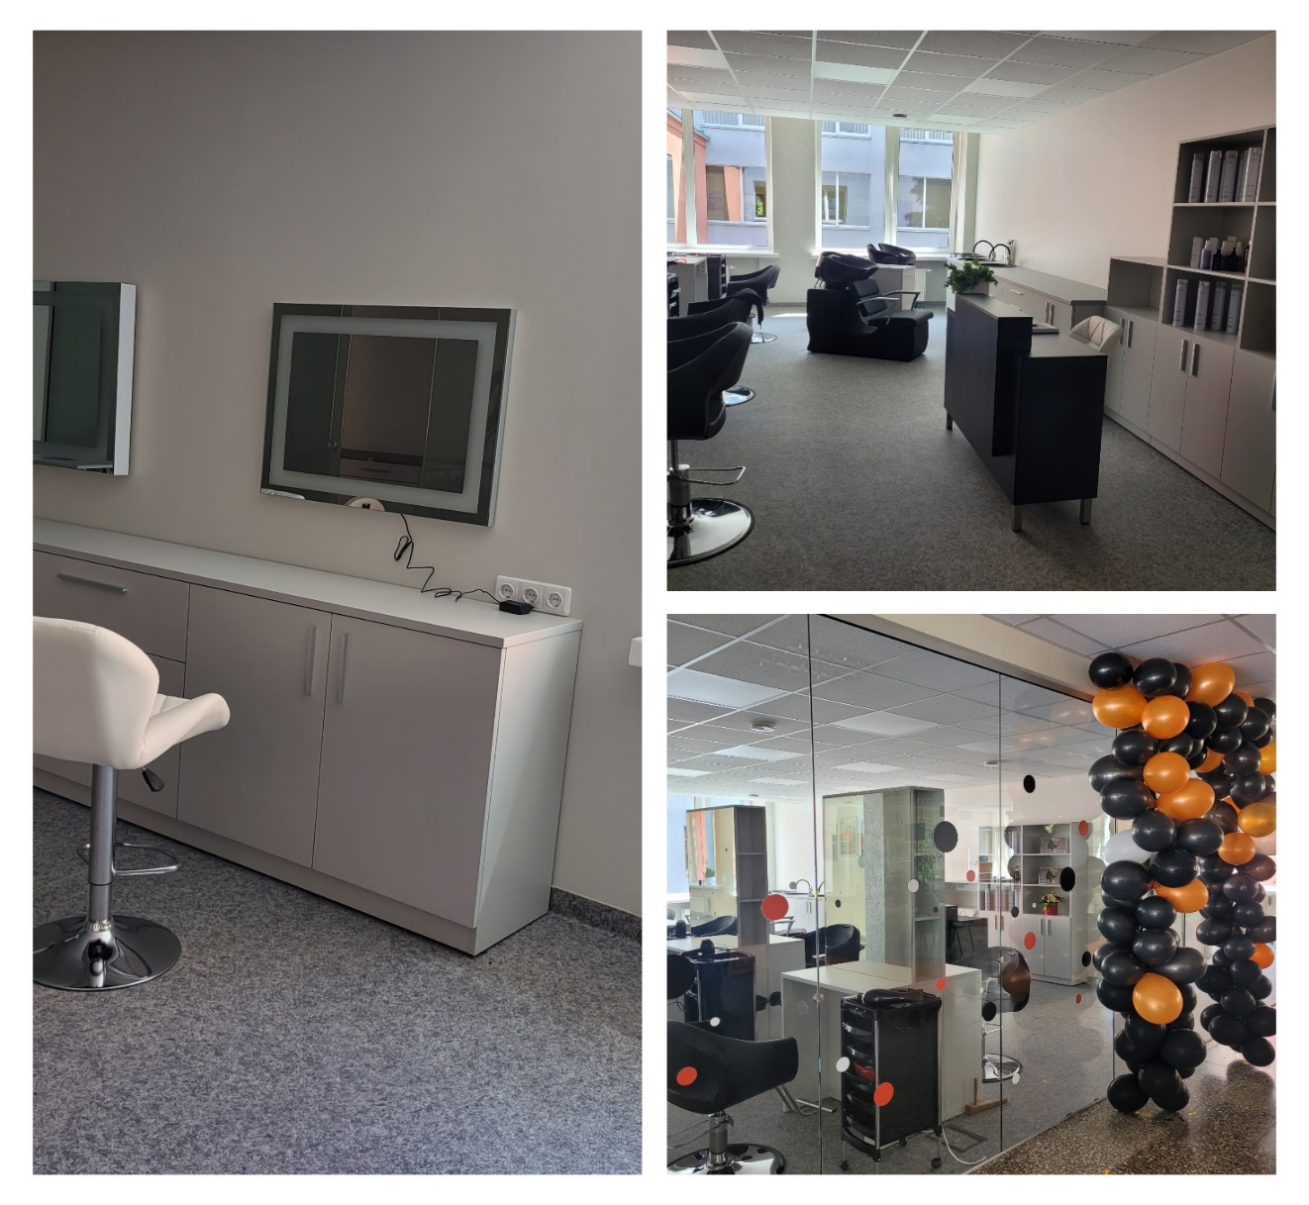
Baigti atlikti remonto darbai 2022 m.
Įrengtas mokomasis grožio salonas A korp. Kauno g. 117, Marijampolė (remontas, baldai); 85 tūkst. remonto darbai, baldai 15,5 tūkst. Remonto darbus atliko įmonė.

Slide 5
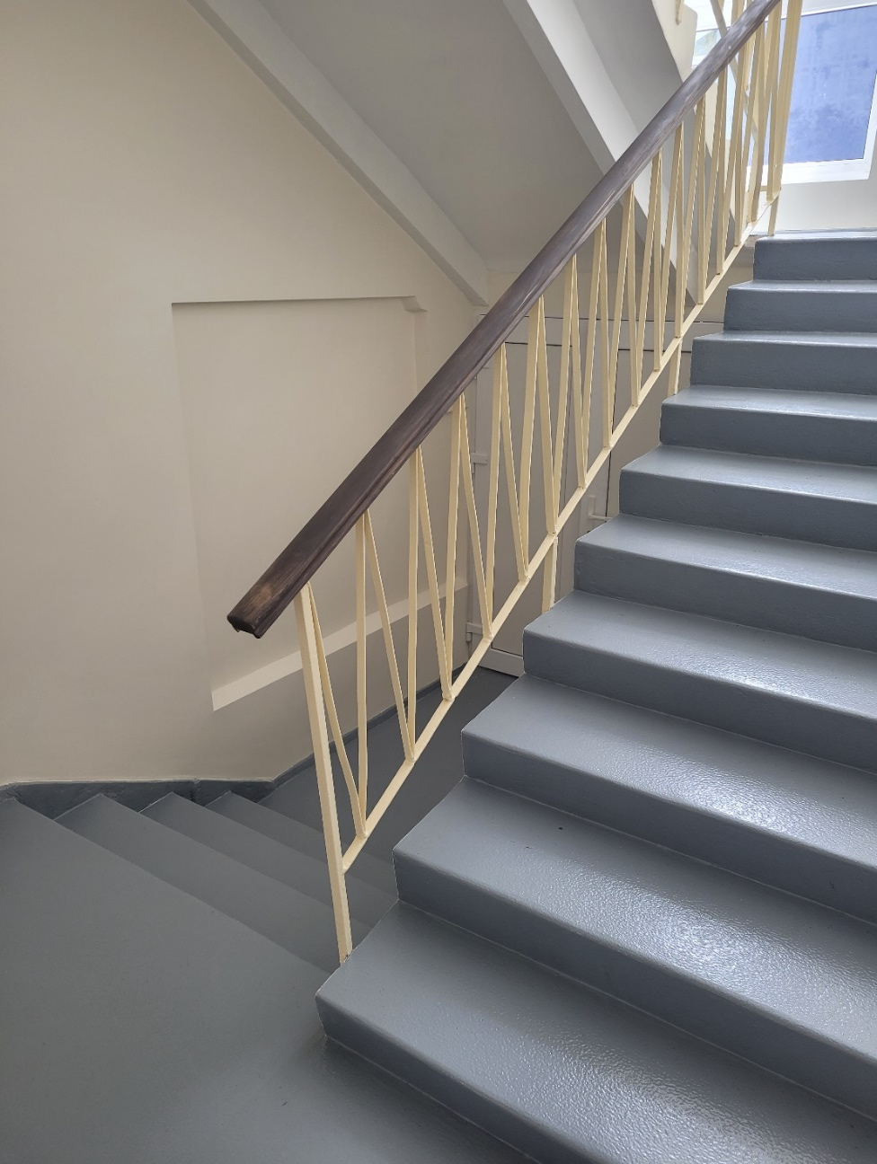
Laiptinės remontas – B korp. Kauno g. 119, Marijampolė. Remonto darbus atliko įmonė.

Slide 6
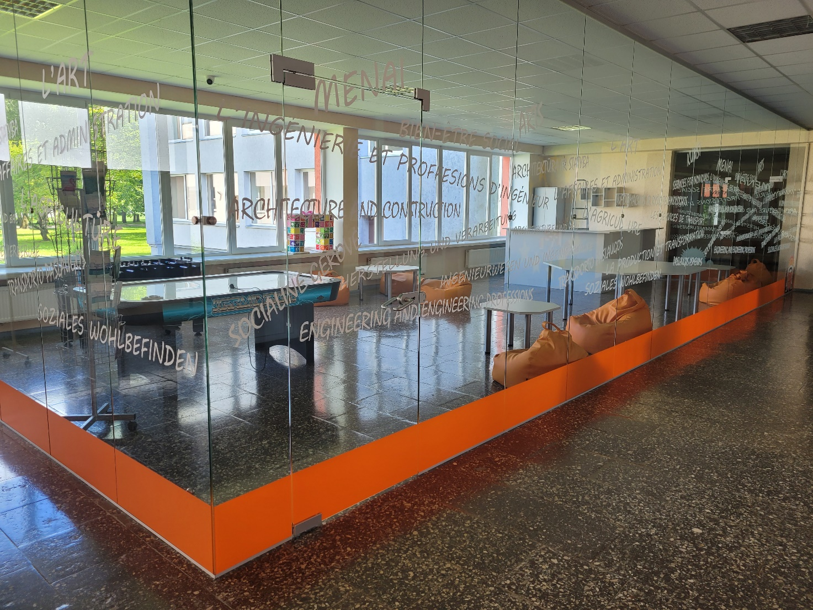
Įrengtas informacinis centras (pertvaros, lipdukai, baldai) B korp. Kauno g. 119, Marijampolėje; 12,5 tūkst. Įrengimo darbus atliko įmonė.

Slide 7
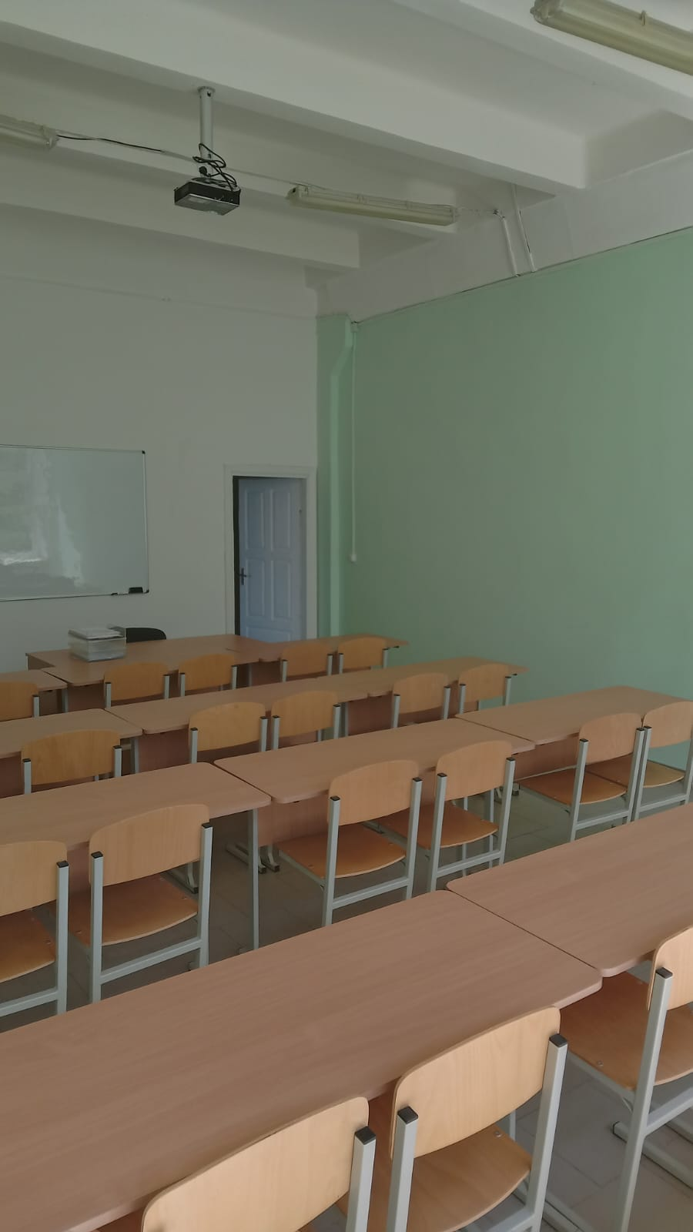
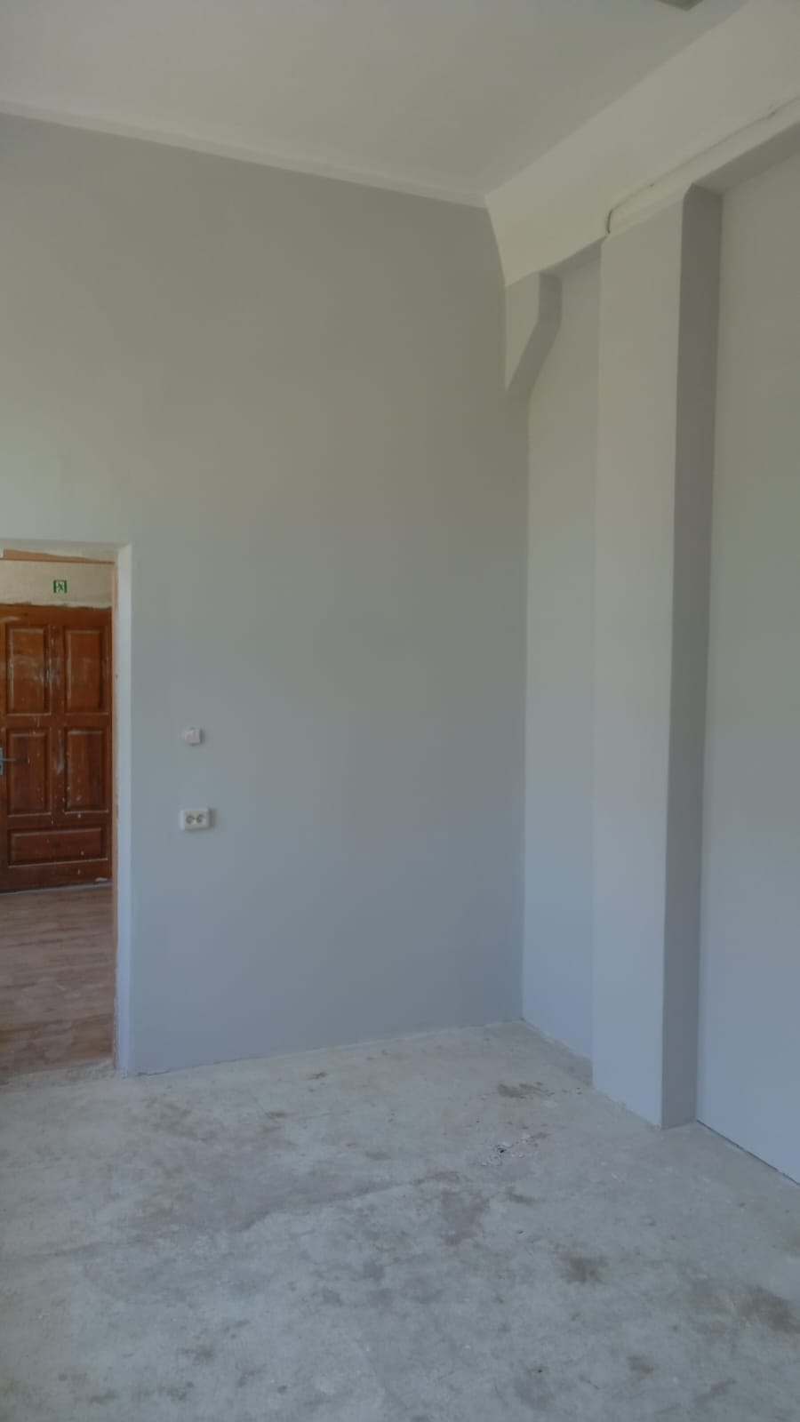
Kabinetų, ūkio patalpų (Vilkaviškyje, Kudirkos N., Marijampolėje) remonto darbai. Darbus atliko ūkio dalies darbuotojai, apdailininkų mokytojai ir mokiniai.
Atliktų remontų finansavimo šaltinis – MPRC biudžeto lėšos.

Slide 8
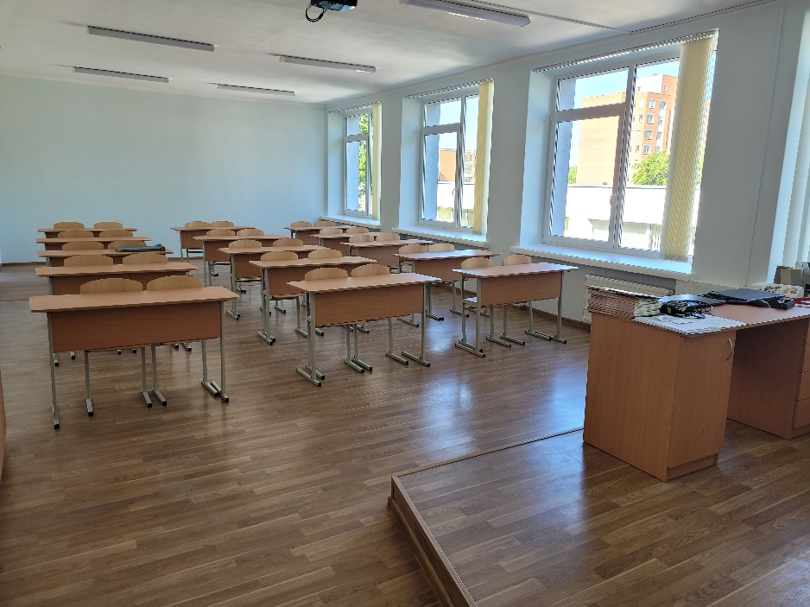
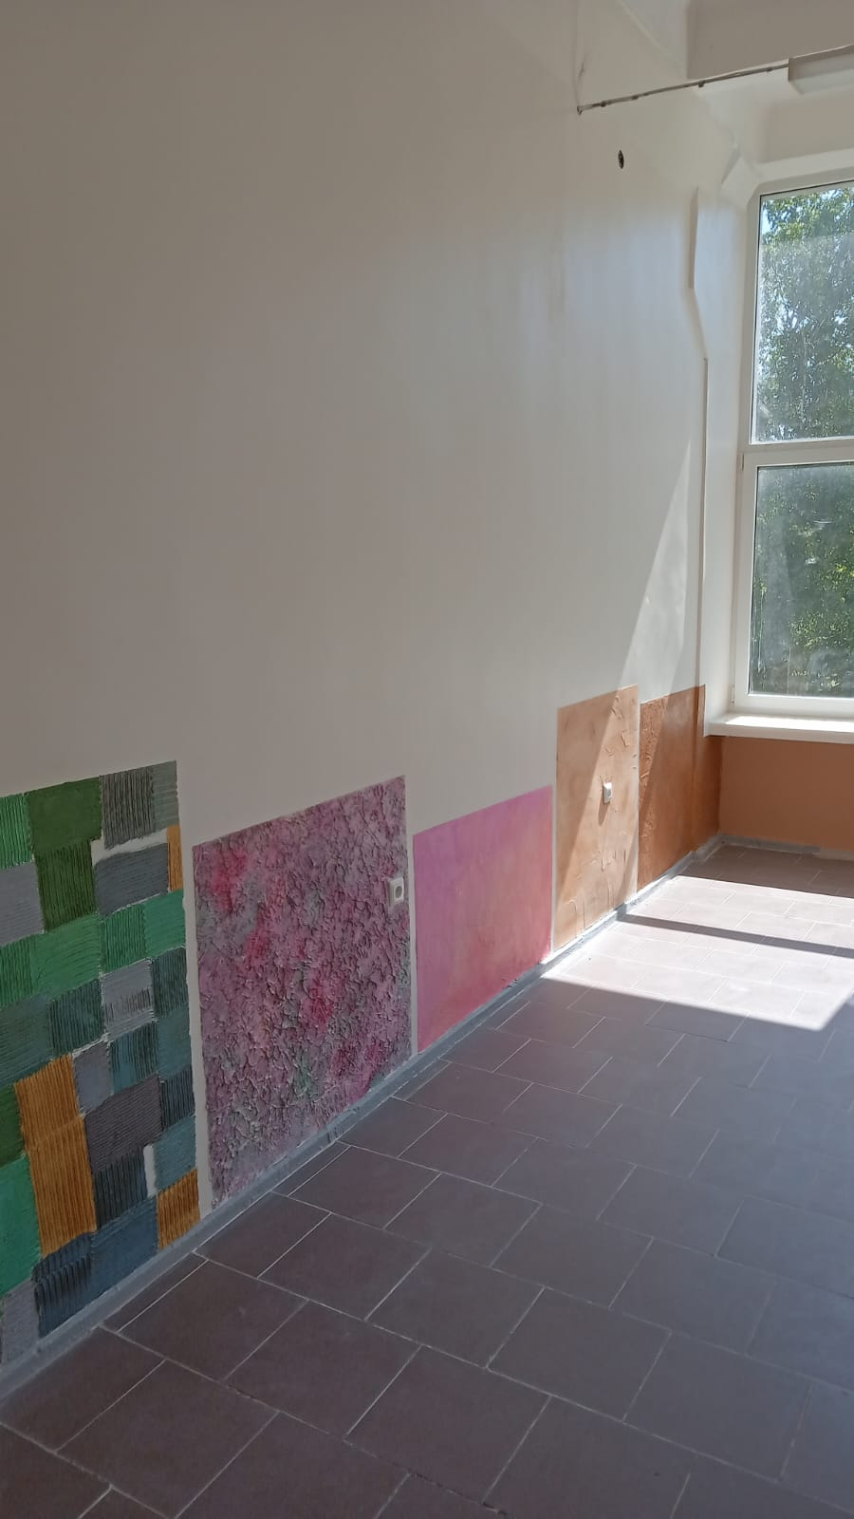
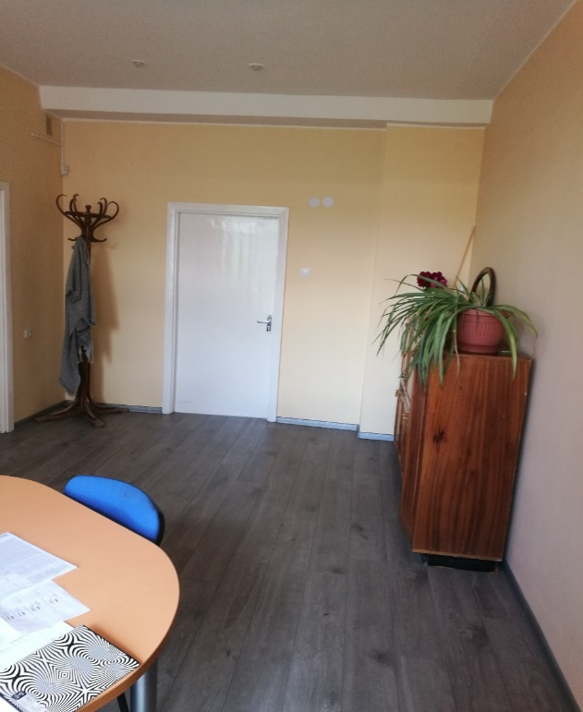
Atliktų remontų finansavimo šaltinis – MPRC biudžeto lėšos.

Slide 9
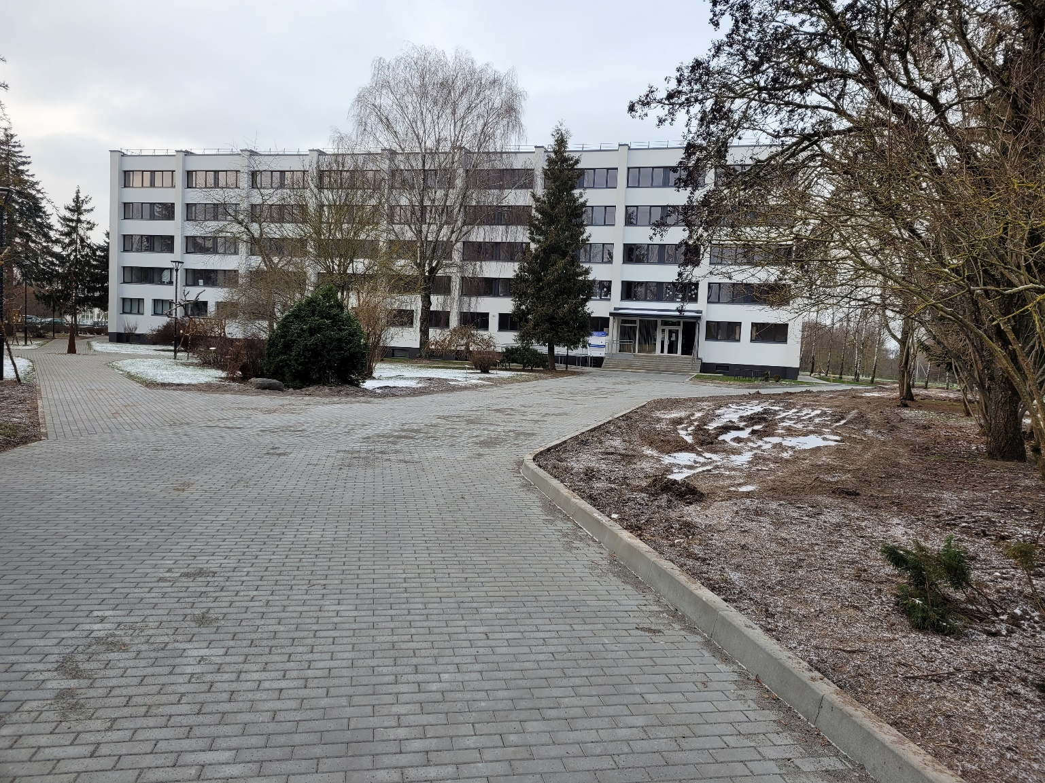
Įgyvendinti projektai 2022 m.
Bendrabučio išorės modernizavimas. Projekto vertė – apie 600 tūkst. Eur. Finansavimo šaltinis – ES struktūrinių fondų lėšos, paskola.

Slide 10
Lauko infrastruktūra
Takai prie bendrabučio (Kauno g. 119, Marijampolė);
Remontuota automobilių stovėjimo aikštelė (S. Nėries g. 40, Vilkaviškis);
Aikštelės prie sporto klubo įrengimas, šlaito planiravimas, apsodinimas želdiniais (Marijampolė).

Slide 11
Kita įranga, technika, inventorius
Kameros bendrabutyje (Marijampolė), stebėjimo punktas bendrabutyje sutvarkytas (3 tūkst.);
Įdiegti kasos aparatai valgyklose (2,7 tūkst.);
Vilkaviškio sk. valgykloje atnaujinta dalis inventoriaus (2,5 tūkst.);
Žolės traktorius, įrankiai ūkio dalyje (3,5 tūkst.);
Įrengtos vėsinimo sistemos saulės el. inverterių patalpose (Marijampolėje, A ir B korp. 2,2 tūkst.)
Autobusiukas 22 vietų (12 tūkst.)

Slide 12
IKT priemonės
Įsigytos, atnaujintos IKT priemonės
spausdintuvai (Marijampolė, A ir B; 1600 tūkst. metams);
nešiojamieji kompiuteriai (7 vnt.), ekranai (13 vnt.) (10 tūkst);
programinės įrangos licenzijos.

Slide 13
Vidinė komunikacija
Vidinė komunikacija Office365 (kelionių planavimas), PMIS sistemoje viešųjų pirkimų paraiškų registravimas

Slide 14
Vidinės komunikacijos vykdymas naudojant Office 365
Rezultatas | Siekiama rodiklio reikšmė | Pasiekta rodiklio reikšmė | Atsakingas | Dalyvavo | Lėšos
Centro darbuotojų, naudojančių Office 365 vidinei komunikacijai, procentas | 90% | 62,7% (aktyviai naudoja) 80,6% (naudojasi Outlook) | Direktoriaus pavaduotoja infrastruktūrai | Marijampolės PRC darbuotojai | Žmogiškieji ištekliai

Slide 15
Komunaliai mokesčiai (šildymas, elektra, vanduo, atliekos, pastatų priežiūra), tūkst. Eur

Slide 16
Kuro sąnaudos, 2021 m. ir 2022 m.

Slide 17
Mokinių maitinimas 2022 m.
Skyrius | Mokinių, darbuotojų, klientų iš išorės maitinimas, eur | Maitinimo paslaugos, eur | Uždarbis, eur
Marijampolė | 36 tūkst. | 4 tūkst. | 2400
Vilkaviškis | 10,8 tūkst. | 720,0 | 726,06
Kudirkos Naumiestis | 6,9 tūkst. | 150,0 | 746,23

Slide 18
Kitos pajamos 2022 m.
Skyrius | Mokinių, bendrabutis, eur | Apgyvendinimo paslaugos paslaugos, eur | Kirpykla (be gruodžio), eur | Patalpų nuoma, eur | ŽŪ produkcija, eur
Marijampolė | 11,9 tūkst. | 2,6 tūkst. | 483,0 | 38,8 tūkst.
Vilkaviškis |  |  |  | 213,0
Kudirkos Naumiestis | 793,0 | 1,6 tūkst. |  |  | 22,0 tūkst.

Slide 19
Draudimas (išlaidos)
Transportas 2800 eur
Statiniai 1900 eur
Gauta iš draudimo (statinių) 6448,12 eur

Slide 20
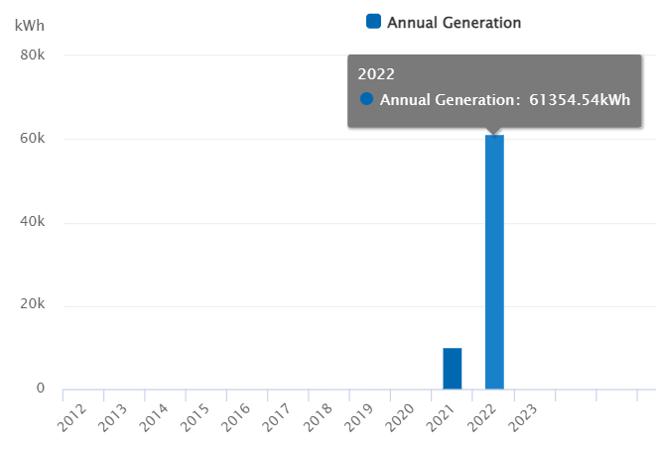
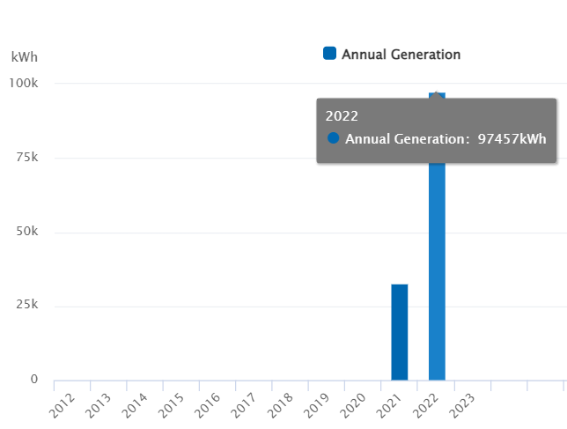
Saulės elektrinės, 2022 m.
El. objekto Nr. 36031519, 60 kW
El. objekto Nr. 36031520, 100 kW
2022 m. el. poreikis 264085 kWh

Slide 21
Ačiū už dėmesį

